Slide 1

Desarrollo de Sistemas - Procesos
INSI - División de Desarrollo de Sistemas Administrativos
Febrero 2019
Notes:
Por favor, antes de empezar a elaborar tu presentación, copia y abre el siguiente enlace en tu navegador, para conocer las consideraciones a tener en cuenta: http://bit.ly/consideraciones_powerpoint

Slide 2

Contenido:
Requisitos del Desarrollo de Sistemas
Requisitos de la Documentación
Objetivos
Modelo de Procesos de negocio (MPN)
Requisitos
Formato de Definición de Sistemas (F2)
Requisitos

Slide 3
Objetivos de la Documentación:
Fácil de registrar
Fácil de leer
Fácil de modificar

Slide 4
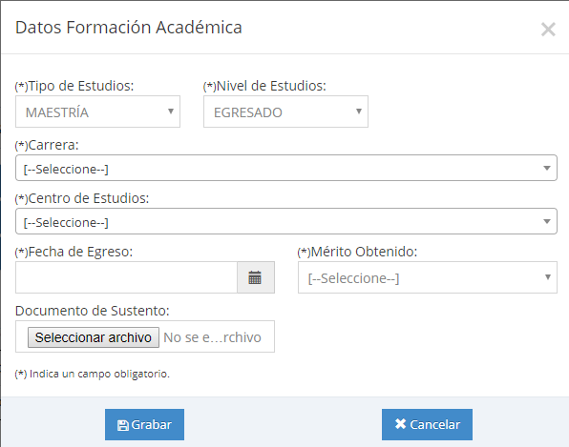
Fácil de registrar:
Uso de ayudas
Ubicación predeterminada
Una sola vez

Slide 5
Fácil de Leer:
Usar:
Selección de Ideas Principales, uso común para los usuarios
Frases cortas: una línea, sujeto más verbo más complementos
Alinear a la izquierda, ordenar en secuencia lógica
Evitar:
Oraciones impersonales, pasivas,
El subjuntivo, signos poco habituales, tecnicismos y acrónimos
Asumir conocimiento previo
Imágenes poco claras, contrastes ilegibles.

Slide 6
Fácil de Leer – Ejemplos:

Slide 7
Fácil de Leer – Ejemplos:
El ahorrista se presenta al cajero automático
El cajero solicita "ingrese número de cuenta y clave de usuario"
El ahorrista ingresa un número de cuenta y la clave de usuario
El cajero muestra las opciones y solicita "seleccione atención a realizar"
El ahorrista selecciona la opción "retiro de cuenta"
El cajero solicita "ingrese cantidad a retirar"
El ahorrista ingresa la cantidad a retirar
El cajero entrega el dinero y la boleta,
El cajero responde "retire su dinero y boleta, hasta luego"

Slide 8
Fácil de Modificar:
Documento fácil de registrar y fácil de leer
Control de Cambios
Quien, cuando, que, donde
Control de Versiones
Guardar la versión actual, Generar la versión Nueva
Comunicación a los Interesados

Slide 9
Fácil de Modificar - ejemplo:
Documento fácil de registrar y fácil de leer

Slide 10
Requisitos del MPN
Historia de Usuario
Modelo Propuesto, Diagrama de Actividades, Ficha de Determinación
Desarrollo Detallado ( a Implementar)
Flujo de Actividad
Regla de Negocio
Formato Detallado
Características del Proceso
Requerimientos Informáticos (RIN)

Slide 11
MPN - Desarrollo Detallado
Precisar el sistema para medirlo
Especificación
Única
Correcta
Completa
Consistente
Sin ambigüedad
Asegurar la comprobación por casos
El especialista es el analista del proceso

Slide 12
MPN - Flujo de la actividad
Permite conocer el número y la secuencia de pasos de la actividad.
Secuencia continua de Pasos:
Se inicia en el Paso 1
El paso actual sólo describe su acción
El Paso siguiente es consecuencia de la acción del Paso actual
El paso final es el último Paso de la secuencia
El especialista comprueba que se cumplan los requisitos.

Slide 13
MPN - La Regla de Negocio
Proviene del Negocio
Condición a cumplir por el proceso
Único y propio de un Proceso
Especifico para cada caso de aplicación.
Consistente ante reglas similares y contradictorias
Probado en todos sus casos

Slide 14
MPN - Formatos Detallados
Formato para recibir información / Formato de Salida de Información
Identificación del Formato
Nombre del Formato
Descripción del Formato
Descripción de atributos
Nombre
Descripción
Valores permitidos

Slide 15
Características del Proceso:
Indicadores de:
Cantidad de ítems a procesar
Tipos de usuario
Cantidad de usuarios
Tiempo de respuesta
Seguridad requerida
Ubicación de usuarios
Alcance geográfico
Interacción con terceros

Slide 16

Preguntas?

Slide 17
Gracias!

